Slide 1
Literatura za rešavanje testa
EPIDURALANA ANALGEZIJA I ANESTEZIJA U AKUŠERSTVU
Udruženje zdravstvenih radnika Nacionalne asocijacija Rasinskog okruga
DR LJUBIŠA MIRIĆ
VMS LIDIJA IGNJATOVIC
Kruševac,Januar 2023

Slide 2

EPIDURALNI BLOK ...
Definišemo kao anesteziološku proceduru tj tehniku regionalne anestezije koja podrazumeva aplikaciju lokalnog anestetika u epiduralni prostor i reverzibilni osećaj neosetljivosti tj senzorne blokade
Anatomski epiduralni prostor se proteže od velikog otvora (foramen magnum) na lobanji do sakralnog otvora ( hiatus sacralis)

Slide 3
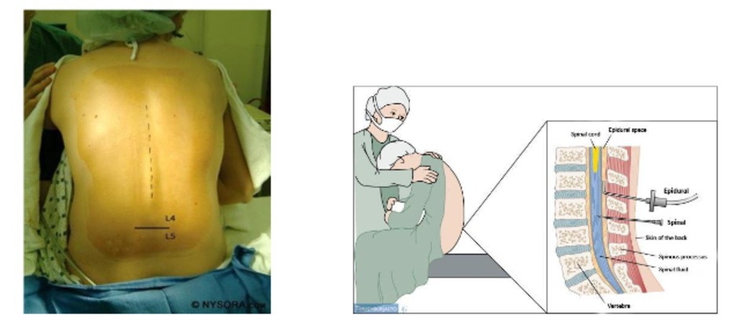
RAZLIKA SPINALNOG I EPIDURALNOG BLOKA ....
Spinalni blok – subarahnoidalna anestezija podrazumeva davanje lokalnog anestetika u spinalni prostor
Punkcijom spinalnog prostora na iglu kada se izvuče mandren dobijamo likvor
U odnosu na epiduralni blok:
a) dovodi do izraženije hemodinamske nestabilnosti posebno kod postojeće hipovolemije
b) dovodi do potpunog senzomotornog bloka koji traje 4-6h u zavisnosti od izabranog lokalnog anestetika
c) postoji mogućnost postavljanja spinalnog katetera ali zbog potencijalnih komplikacija nema udela u postoperativnoj analgeziji
d) zahteva mirovanje u postelji na ravnoj podlozi unutar 24h od punkcije
e) značaj se ogleda u kombinaciji sa epiduralnim blokom posebno kada se indikuje konverzija u carski rez a akušerski nalaz ne dozvoljava vreme za „top up“ anesteziju

Slide 4
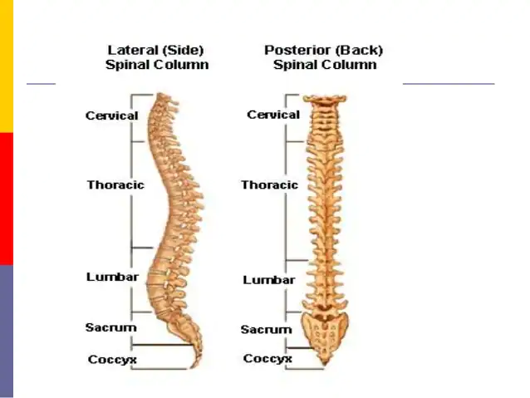
EPIDURALNI BLOK ...
Širina epiduralnog prostora zavisi od regije kičmenog stuba tako da najuži je nivou vranog dela 1-1,5mm, na torakalnom nivou iznosi 2,5-3,0 mm dok je najveći kapacitet u nivou lumbalne regije tj. L2 pršljena 5,0-6,0mm. Kapacitet epiduralnog prostora i anatomske odlike lumbalne regije upravo su i razlog najvećeg broja lumbalnih epiduralnih blokova kako za anesteziju tako i analgeziju.

Slide 5
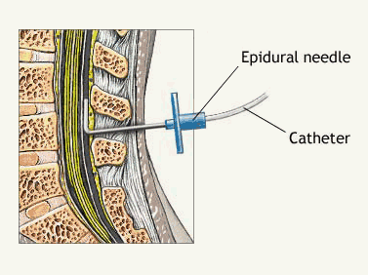
EPIDURALNI BLOK ...
Za pravilno izvođenje epiduralnog bloka potrebno je znati raspored struktura – ligamenata, pršljena i kičmenog kanala. U anterioro-posteriornom pravcu redosled je sledeći: prednja uzdužna veza (ligg.longitudinal anterior), telo pršljena (corpus vertebrae), međupršljenski disk (discus intervertebralis), zadnja uzdužna veza (ligg. Longitudinal posterios), spinalni kanal (canalis spinalis) sa kičmenom moždinom, tvrda moždanica (dura mater), epiduralni prostor, žuti ligament (ligg. Flavum), međupršljenska veza (ligg.interspinosum), veza spinoznih nastavaka (ligg.supraspinosum), potkožno tkivo i koža.

Slide 6
EPIDURALNI BLOK ...
Značaj epiduralnog bloka se ogleda u širini anesteziološke tehnike koja se može prilagoditi velikom broju operativnih zahvata kako za potrebe anestezije tako i produžene postoperativne analgezije postavljanjem epiduralnog katetera. Polja primene epiduralnog bloka su: ortopedija, traumatologija, plastična hirurgija, vaskularna hirurgija, abdominalna hirurgija, urologija i ginekologija. Dok se u kombinaciji sa opštom anestezijom koristi u grudnoj hirurgiji, abdominalnoj hirurgiji i urologiji. Za postoperativnu analgeziju pre postavljanja epiduralnog katetera potrebno je odrediti nivo tj dermatom koji je neophodan za obezbeđivanje adekvatne analgezije: torakalni zahvati Th6-7, gornji abdomen Th7-8, velike abdominalne operacije Th 10-11, donja laparatomija Th11-L1, za donje udove L1-2.
Prva primena anestetika epiduralno je opisana 1901. godine u urologiji, dok je 1920. godine španski vojni lekar Fidel Pages razvio modernu tehniku lumbalnog epiduralnog bloka. 1943. godine u američkom časopisu JAMA objavljen je prvi rad o primeni kontinuirane epiduralne anestezije u akušerstvu.

Slide 7
PRIMENA EPIDURALNOG BLOKA U AKUŠERSTVU
Primena epiduralnog bloka u akušerstvu omogućava obezbeđivanje analgezije za planirani prirodni porođaj tzv. „bezbolni porođaj“ postavljanjem epiduralnog katetera, ali takođe pruža mogućnost izvođenja operativnog završavanja trudnoće „carski rez“ pružanjem epiduralne anestezije tzv „top up“ na prethodno započetu epiduralnu analgeziju. Značajna prednost i korist epiduralne analgezije ogleda se u snižavanju sistemskog (endokrino-metaboličkog) odgvora na stres, bol i strah od novog/ porođaja. Značajno je manja hiperventilacija, hipokarbija time narušavanje acidobaznog statusa majke i novorođenčeta, smanjen je nivo izlučenih hormona stresa – adrenalin, kortizol, ACT i angiotenzin II i time objektivno i subjektivno značajno bolje opšte stanje porodilje i manja patnja fetusa i novorodjenčeta.

Slide 8
PRIMENA EPIDURALNOG BLOKA U AKUŠERSTVU
Indikacije
Kontraindikacije
1. Zahtev porodilje;
2. Hipertenzija u trudnoći;
3. Prateća oboljenja;
4. Abnormalna fetalna prezentacija ( zadnji potiljačni položaj);
5. Prethodni carski rez;
6. Produženi porođaj
1. Odbijanje porodilje;
2. Koagulopatija i trombocitopenija;
3. Lokalna ili sistemska infekcija;
4. Nekorigovana hipovolemija;
5. Povećan intrakranijalni pritisak;
6. Nedostatak osoblja i/ili opreme za izvođenje anestezije

Slide 9
PRIMENA EPIDURALNOG BLOKA U AKUŠERSTVU
Kao i svaka anesteziološka procedura i epiduralni blok u akušerstvu zahteva evaluaciju porodilje pre planiranog bloka i podrazumeva – anamnezu o alergijama, komorbiditetima, prethodnim anestezijama i klinički pregled porodilje. Porodilja mora biti upoznata sa kompletnim tokom epiduralnog porođajnog bloka, da je neophodan monitoring vitalnih funkcijama tokom trajanja porođaja, plasiranje venskog puta, položaj tokom izvođenja epiduralnog bloka i šta će osetiti tokom istog sa posebnim akcentom na psihološku komponentu porođaja – strah
Svaka anesteziološka tehnika pa i epiduralni porođajni blok sa sobom nose mogućnost određenih komplikacija: neuspeli epiduralni blok – nemogućnost punkcije zbog anatomije kičmenog stuba, migracija epiduralnog katetera, zadesna punkcija tvrde moždanice i posledična postspinalna glavobolja, epiduralni hematom i absce, prolazno neurološko oštećenje i bol na mestu punkcije.

Slide 10


Slide 11
PRIMENA EPIDURALNOG BLOKA U AKUŠERSTVU
Za izvođenje epiduralnog porođajnog bloka koriste se sledeći lekovi: lokalni anestetici, opioidi i pomoćni lekovi tzv adjuvansi.
Idealni lokalni anestetik trebalo bi da pruža adekvatnu senzornu blokadu uz odsustvo motorne blokade, najmanje moguće neželjenih efekata, dovoljnu dužinu trajanja i mogućnost dopunskih doza u slučaju potrebe za time tokom trajanja porođaja.
Mehanizam delovanja lokalnih anestetika zasniva se na blokadi sprovođenja nervnog impulsa tj podržaja blokadom Na kanala na ćelijskoj membrani.
Osobine lokalnih anestetika koje utiču na izbor su sledeće: brzina nastupanja bloka, dužina delovanja, potentnost i toksičnost.

Slide 12
PRIMENA EPIDURALNOG BLOKA U AKUŠERSTVU
U novije vreme kao i u svima tehnikama regionalne anestezije pa i ovde u upotrebi su amidni lokalni anestetici – bupivakain, levobupivakain i lidokain.
U našoj praksi najčešće korišćeni lokalni anestetici su sledeći:
Levobupivakain (Chirocain 0.5%) – levi izomer bupivakaina, čija se prednost ogleda u manjoj kardiotoksičnosti i manjoj potentnosti što omogućava bolju senzomotornu separaciju i manju motornu blokadu i time bolju saradnju i učestvovanje trudnice u porođaju. Farmakološki gledano planirana doza je oko 2mg/kg Tt i dužina delovanja je oko 3-6h i zato kod potencijalno dugog trajanja porođajnog bloka dodajemo adjuvanse čime smanjujemo dozu lokalnog anestetika po principu sinergizma, najčešće u našoj praksi kao adjuvans koristimo opioidne analgetike – fentanil.
Lidocain ( Xylocain 2%) – zbog svojih farmakoloških karakteristika brzo nastupanje dejstva, kratko trajanje i razvoj tahifilaksije uglavnom ga koristimo kao lokalni anestetik inicijalno namestu punkcije i za tzv. top up anesteziju u slučaju potrebe konverzije prirodnog porođaja u carski rez. Maksimalna bezbedna doza je 3mg/kg dok uz adrenalin (1:200 000) je 7mg/kg.

Slide 13
PRIMENA EPIDURALNOG BLOKA U AKUŠERSTVU
Kao adjuvanse u svakodnevnoj praksi koristimo opioidne analgetike, njihov mehanizam delovanja zasniva se na vezivanju za opioidne receptore i na sinergizmu sa lokalnim anesteticima čime se omogućava smanjivanje koncentracije lokalnog anestetika.
Najznačajnije iz ovog sinergizma je smanjena mogućnost motorne blokade i time predusluova za instrumentalno i operativno završavanje porođaja. Najčešće korišćen opioidni analgetik je fentanil – ( 50-100 mcg) ispoljava efekat nakon 10min od epiduralne aplikacije, poboljšava analgetski efekat bloka, produžava dužinu trajanja bloka i posebno je značajan za drugo porođajno doba jer smanjuje neprijatni osećaj bola u perineumu i time poboljšava zadovoljstvo porodilje,
Napomenućemo da i epiduralno dat opioidni analgetik takođe može u nekom stepenu ispoljiti neželjena dejstva: svrab, mučnina, nagon na povraćanje i respiratornu depresiju.

Slide 14
PRIMENA EPIDURALNOG BLOKA U AKUŠERSTVU
Kompletna procedura se izvodi u strogo aseptičnim uslovima i potrebna je sledeća oprema:
1. Sterilan set za brisanje i rastvori za brisanje polja punkcije;
2. Špricevi, igle, infuzioni rastvori i sistemi za infuziju;
3. Lokalni anestetici;
4. Set za epiduralni blok, koji može biti i kombinovani spinal- epidural set;
5. Pomoćni lekovi tzv adjuvanti – opioidni analgetici, klonidin,MgSo4
6. Aparat za anesteziju i set za kardiopulmonalnu reanimaciju

Slide 15
PRIMENA EPIDURALNOG BLOKA U AKUŠERSTVU
Epiduralna igla tzv Tuohy igla 18G dužine 8cm sa markerima na 1cm, ima zakrivljen i tup vrh prema gore što omogućava pravilno usmeravanje katetera.
Epiduralni kateter dužine je 90cm od radioaktivnog najlona i ima tri bočna otvora na vrhu, markeri na kateteru su do 20cm gde je od 5-15cm markiran na 1cm radi lakše orjentacije o dubini postavljanja katetera.
Obavezno je postavljanje antibakterijskog filtera i porta preko koga se apliciraju lekovi, fiksira se preko držača na prednjoj strani ramena porodilje

Slide 16
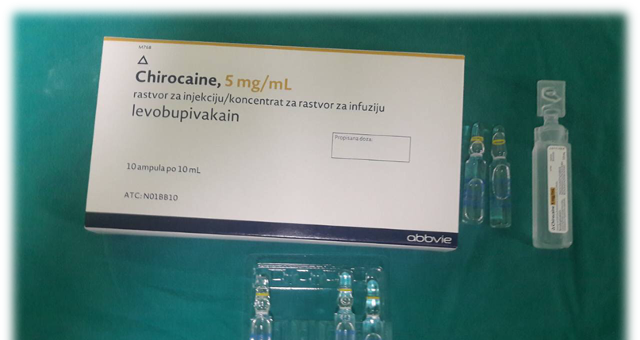
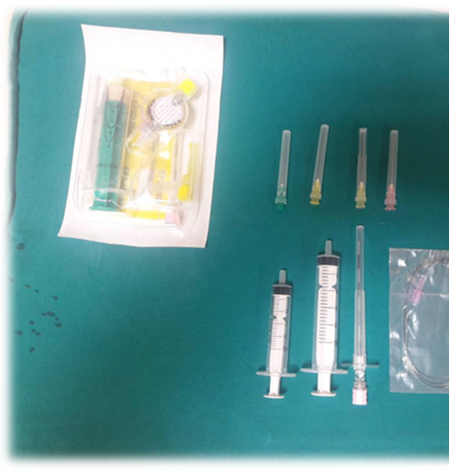
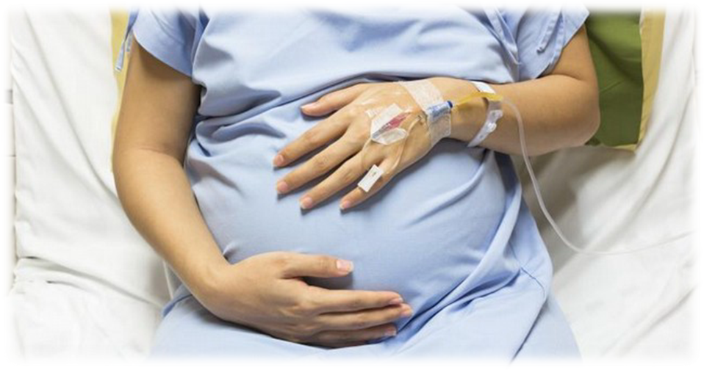

Slide 17
PRIMENA EPIDURALNOG BLOKA U AKUŠERSTVU
Tehnika izvođenja epiduralnog bloka:
Osnovno pitanje koje postavljamo i još uvek nemamo koncizan i sveprihvaćen odgovor je:
Kada je pravo vreme za početak obezboljavanja?
Do 2006. godine stav je bio da se epiduralni blok ne treba započinjati pre dilatacije od 4-5cm, medjutim nakon velikog broja studija pokazano je da i započinjanje epiduralne analgezije na zahtev porodilje ne predstavlja uzrok od instrumentalnog završavanja porođaja ili konverzije u carski rez.

Slide 18
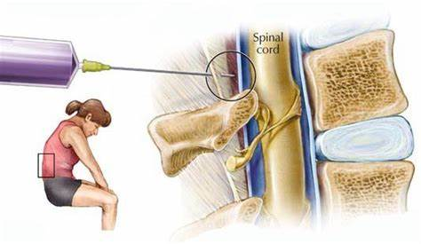
PRIMENA EPIDURALNOG BLOKA U AKUŠERSTVU
Osnovni preduslov za dobar epiduralni blok je dobro postavljanje pacijentkinje u odgovarajući položaj, u našoj praksi pacijentkinja je u sedećem položaju dok se plasiranje može izvesti i u bočnom položaju.
Osnovni cilj dobrog položaja je ispravljanje fiziološke lumbalne lordoze i otvaranje međupršljenskih prostora, obavezno je uvođenje epiduralne igle u srednjoj liniji kičmenog stuba.
Takođe kada je pacijentkinja u bolu nikada ne treba manipulisati oko postavljanja epiduralnog katetera jer može doći do zadesne punkcije tvrde moždanice.
Položaj trudnice je sledeći: na bočnoj strani kreveta, sa nogama savijenim tako da su iznad nivoa kukova što omogućava lakše savijanje kičme, glava je savijena prema grudnoj kosti i ramena su opuštena. Bočni položaj, trudnica leži na ivici kreveta sa nogama maksimalno savijenim ka trbuhu i glavom ka grudnoj kosti, predlog je da bude na levom boku zbog anatomskog odnosa gravidnog uterusa i donje šuplje vene.
Srednju liniju i mesto punkcije identifikujemo na sledeći način – povlačimo zamišljenu liniju koja spaja kriste ilijake i najčešće prolazi kroz telo L4 pršljena, pa je naš najčešći prostor tik iznad ove linije.

Slide 19
PRIMENA EPIDURALNOG BLOKA U AKUŠERSTVU
Medijalni pristup postavljanju katetera:
1.Infiltrirati potkožu lokalnim anestetikom (Lidocain 1% 3-5ml) tankom iglom (25G) na planiranom mestu punkcije
2.Plasirati epiduralnu iglu do supraspinoznog ligamenta ( otprilike dubina je oko 2,5cm sa varijacijama u zavisnosti od konstitucije trudnice)
3.Izvući mandren iz igle i postaviti špric za gubitak otpor ( tehnika loss of resistence špricem napunjenim fiziološkim rastvorom) ili prikačiti sistem za infuziju prethodno sterilno pripremljen.
Tehnika loss of resistence podrazumeva da se palac dominantne ruke sve vreme drži na klipu šprica i konstantno drži pritisak, dok se epiduralna igla pridržava palcem i kažiprstom druge ruke i tako omogućava lagano postepeno napredovanje igle, tri ostala prsta nedominantne ruke oslanjamo na leđa pacijentkinje i time vršimo kontrolu puta igle. Kada dođemo do žutog ligamenta osećamo veći otpor napredovanju igle i tada smo vrlo blizu epiduralnog prostora i očekujemo gubitak otpora, kad dobijemo gubitak otpora ubrizgavamo malu količinu fiziološkog i potrebno je da upamtimo dubinu na kojoj smo dobili gubitak otpora, dekonektiramo špric od igle i proverimo da li nema krvi ili isticanja likvora, ali svakako ne treba da nas zbuni ako se u kapima vrati mala količina ubrizganog fiziološkog rastvora. Ako za identifikaciju koristimo sistem za infuziju, gubitak otpora dovodi do nesmetanog toga fiziološkog rastvora u brzim kapima.

Slide 20
PRIMENA EPIDURALNOG BLOKA U AKUŠERSTVU
4. Kada smo identifikovali prostor ubacujemo epiduralni kateter u dužini od oko 10cm, moguće je da pacijentkinja oseti blage parestezije tokom napredovanja katetera, potom polako iglu povlačimo ka nama dok kateterom sve vreme napredujemo, kada je igla u potpunosti evakuisana tada pozicioniramo kateter na željenu dubinu oko 4cm ( primer kako računamo: ako je epiduralni prostor identifikovan na 5cm kateter ostavljamo na dubini od 9cm).
5. Postavljamo antibakterijski filter i vršimo aspiracionu probu i davanje test doze lokalnog anestetika – Lidocain 1% 4ml. Potom sterilno fiksiramo kateter na leđima pacijentkinje i zaštićujemo sterilnom prekrivkom, kateter lepimo duž ledja i napred na ramenu fiksiramo antibaterijski filter preko koga dajemo medikamente.
U novije vreme identifikacija epiduralnog prostora može se izvesti ultrazvukom, koristimo zakrivljenu niskofrekventnu sondu 2-5hz, koja nam omogućava dobru penetraciju i identifikaciju tvrde moždanice i žutog ligamenta, identifikacija se uvek radi u dve ravni – transverzalna ravan kada imamo sliku slepog miša raširenih krila i sagitalnoj ravni paramedijalno kada dobijamo sliku testere.

Slide 21

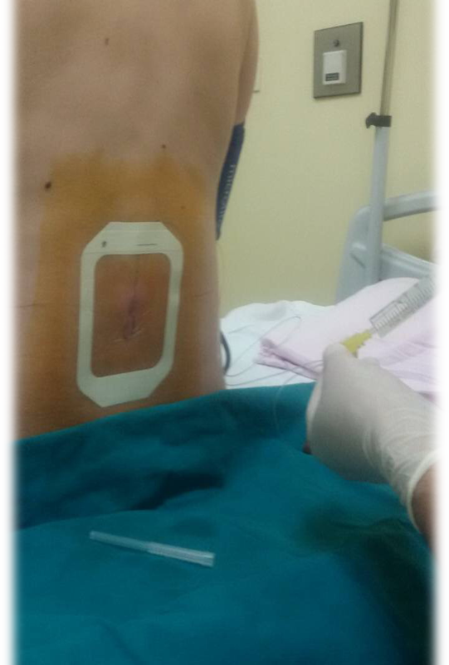
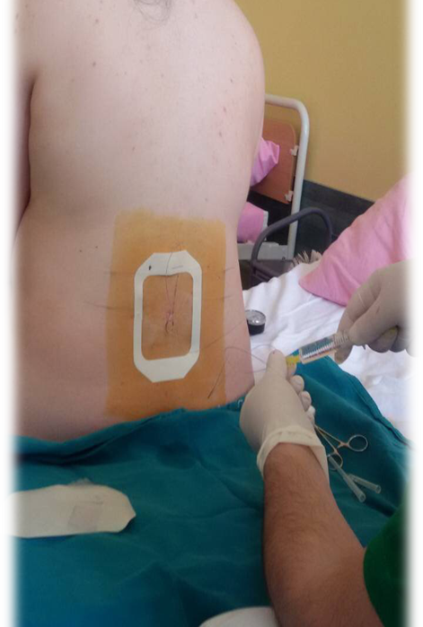
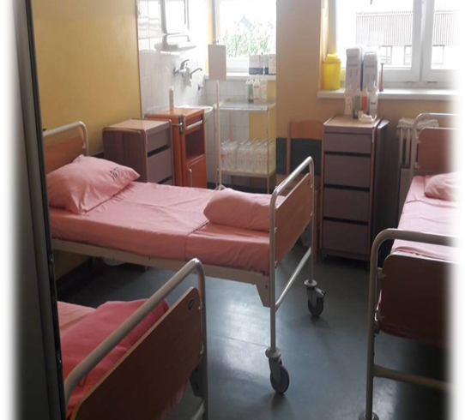

Slide 22
PRIMENA EPIDURALNOG BLOKA U AKUŠERSTVU
Mogući problemi postavljanja i identifikacije epiduralnog prostora:
1.Nemoguća identifikacija
2.Nemoguće plasiranje epiduralnog katetera
3.Likvor ističe iz epiduralne igle
4.Bistra tečnost u epiduralnom prostoru
5.Krv u epiduralnoj igli ili kateteru
6.Bol tokom insercije epiduralne igle ili katetera

Slide 23
PRIMENA EPIDURALNOG BLOKA U AKUŠERSTVU
Kada je kateter postavljen i test dozom proverena njegova pozicija, sledi davanje uvodne tzv loading dose, u našoj praksi dajemo 6-8ml 0.25% Levobupivakaina ( 0.5% Levobupivakaina 5ml, Fentanyl 1ml i 4ml fiziološkog rastvora), potom postavljamo kontinuiranu infuziju preko špric pumpe 0.1% Chirocaine ( 10ml 0.5% Levobupivakaina, 3ml Fentanyla i 37ml fiziološkog rastvora).
Brzinu pumpe u ml/h podešavamo prema akušerskom nalazu i subjektivnom osećaju pacijentkinje o bolu uz sve vreme praćenje vitalnih parametra.
Svaka porodilja je jedinstvena i zahteva individualni i ciljani pristup uz stalni monitoring i praćenje toka porođaja

Slide 24
KONVERZIJA EPIDURALNE ANALGEZIJE ZA POROĐAJ U EPIDURALNU ANESTEZIJU ZA CARSKI REZ
Kada se donese odluka o konverziji vaginalnog porođaja u carski rez prisustvo epiduralnog katetera omogućava da se porođaj završi u epiduralnoj anesteziji. Adekvatan blok i zadovoljavajuća anestezija za operativno završavanje trudnoće postiže se za nekih 15 min od davanja dopunske doze tzv „top up“ anestezija.
Vrste i doze lokalnog anestetika koji se prema preporukama mogu koristiti su sledeće:
1.20ml 0.5% Bupivakaina ili Levobupivakaina
2.10ml 0.5% Bupivakaina + 10ml 2% Lidocaina sa Adrenalinom (1:200 000)
3.20ml Lidocaina 2% sa Adrenalinom 1: 200 000
4.20ml 0.75% Ropivakaina
U našoj praksi u upotrebi je sledeća kombinacija: Levobupivakain 0.5% 10ml sa Fentanylom 100mcg (2ml).

Slide 25
KONVERZIJA EPIDURALNE ANALGEZIJE ZA POROĐAJ U EPIDURALNU ANESTEZIJU ZA CARSKI REZ
Odmah po postavljanju indikacije za operativnim završavanjem trudnoće započinjemo sa dodavanjem epuduralne doze lokalnog anestetika da bi u trenutku prelaska pacijentkinje iz porodilišta u porođajnu salu blok bio zadovoljavajući. Prednost ove odluke nad odlukom o davanju spinalnog bloka na već postojeći epiduralni blok je veća stabilnos pacijentkinje i izbegavanje potencijalnih komplikacija nove anesteziološke procedure. Tokom trajanja carskog reza u slučaju javljanja proboja bola ili tzv patchy bloka – zone nedovoljno pokrivene analgezijom možemo dodavati intravenski opioidni analgetik Fentanyl 1-2ml u kombinaciji sa Midazolamom 2mg.
U odnosu na tromboprofilaksu koja je vrlo česta kod porodilja postavljanje i uklanjanje katetera kod profilktičkih doza (jednom dnevno davanje niskomolekularnog heparina) je 12h od poslednje doze i 4h pre sledeće planirane doze, dok kod terapijske primene (dva puta dnevno) ovo vreme se povećava na 24h.

Slide 26

DA LI SE ANESTEZIJA MOŽE DODAVATI TOKOM POROĐAJA?
UMESTO ZAKLJUČKA .... NAJČEŠĆA PITANJA NAŠIH TRUDNICA
DA LI ĆU I ŠTA OSEĆATI TOKOM POROĐAJA?
DA LI MOŽE DOĆI DO POVREDE KIČME?
DA LI POSTAVLJANJE ED KATETERA BOLI?
DA LI SE CARSKI REZ MOŽE IZVESTI U ED BLOKU I DA LI TADA NEŠTO OSEĆAM
DA LI OSEĆAM NOGE NAKON DAVANJA ED BLOKA?

Slide 27
LITERATURA
1.American Society of Anesthesiologists.Labor epidurals do not cause autism;safe for mothers and infants,say Anesthesiology,Obstetrics,and Pediatric Medical Societies.October 12,2020.Accessed December 1,2020.
2. Lim G,Facco FL,Nathan N,Waters JH,Wong CA,Eltzschig HK. A review of the impact of obstetric anesthesia on maternal and neonatal outcomes. Anesthesiology.2018;129(1):192-215.
doi:10.1097/ALN.0000000000002182
3. Butwick AJ,Wong CA,Lee HC,Blumenfld YJ,Guo N.Association between neuraxial labor analgesia and neonatal morbidity after operative vaginal delivery. Anesthesiologz.2021;134(1):52-60.
doi:10.1097/ALN.0000000000003589
4.ISD Scotland Home.Data dictionary A-Z. Accessed November 15,2020.
5.Royal College of Anaesthetists.No evidence that labour epidurals cause autism.October 13,2020.Accessed December 1,2020.

